Slide 1

Meu estagiário
"Meu Estagiário" otimiza a gestão financeira para MEIs.
Automação de notas fiscais com uso de inteligência artificial.
Ajuda empreendedores a focar no crescimento do negócio.
Facilita a tomada de decisões financeiras.

Slide 2

Meu Estagiário: Visão Geral
Simplifique sua gestão financeira
Notas fiscais analisadas com IA
Tome decisões financeiras rápidas
Foque no crescimento do negócio

Slide 3
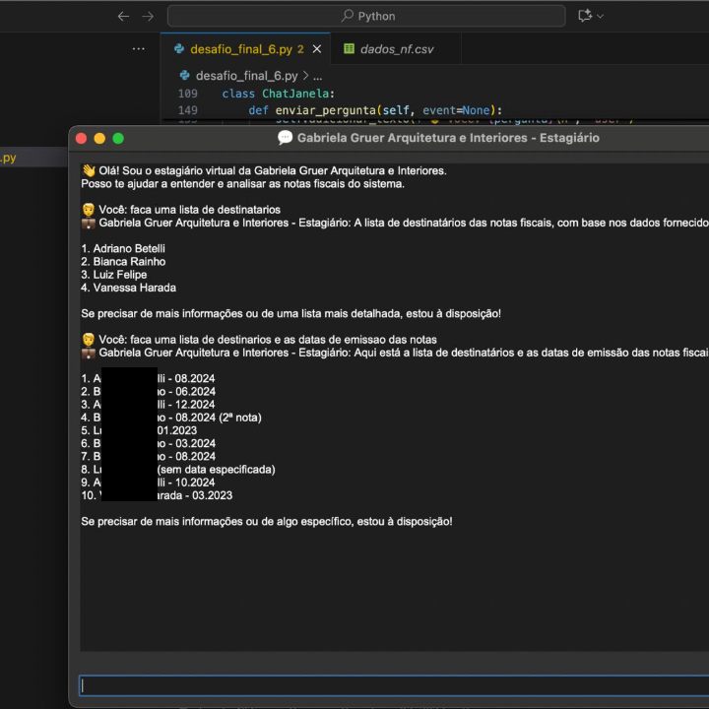
Todo mundo precisa de um “Meu Estagiário”
Automatize tarefas burocráticas e ganhe tempo
Converse com seu agente a qualquer momento
Tenha suporte contínuo para suas finanças
Otimize sua gestão com inteligência artificial

Slide 4

Case de sucesso
“O aplicativo me ajuda a organizar o financeiro da empresa de uma forma rápida e prática. Eu coloco as notas fiscais dentro de uma pasta e ele já faz a separação automática. Pra isso, então, se eu tiver alguma dúvida, eu pergunto e ele já tem a própria base de dados pra me responder. Isso não me ajuda só com o financeiro, me ajuda também a montar o balanço da minha empresa e até mesmo no imposto de renda, já que eu não preciso ficar abrindo nota por nota no fim do ano.”
Gabriela Gruer, CEO da Gabriela Gruer Arquitetura e Interiores

